Slide 1

Sistema de Biblioteca para la Escuela Técnica Aeronáutica
PRESENTACIÓN FINAL CAPSTONE
Docente
Fabián Alcántara Guajardo
Equipo alumnos
Isaías Nieto Rivero
Ángelo Pinto Laborie
Duoc UC Sede San Bernardo
Escuela de Informática y Telecomunicaciones
Ingeniería en Informática
2025

Slide 2


Sistema de Biblioteca para la Escuela Técnico Aeronáutica
INTRODUCCIÓN
PROBLEMA
Modernización del sistema bibliotecario actual
Escuela Técnico Aeronáutica sin acceso ordenado y confiable a material bibliográfico
Plataforma actual presenta limitaciones en rendimiento, usabilidad y adaptación
Mejorar la experiencia de estudio y gestión académica
SOLUCIÓN
Biblioteca virtual actualizada
Sistema amigable y fácil navegación

Slide 3

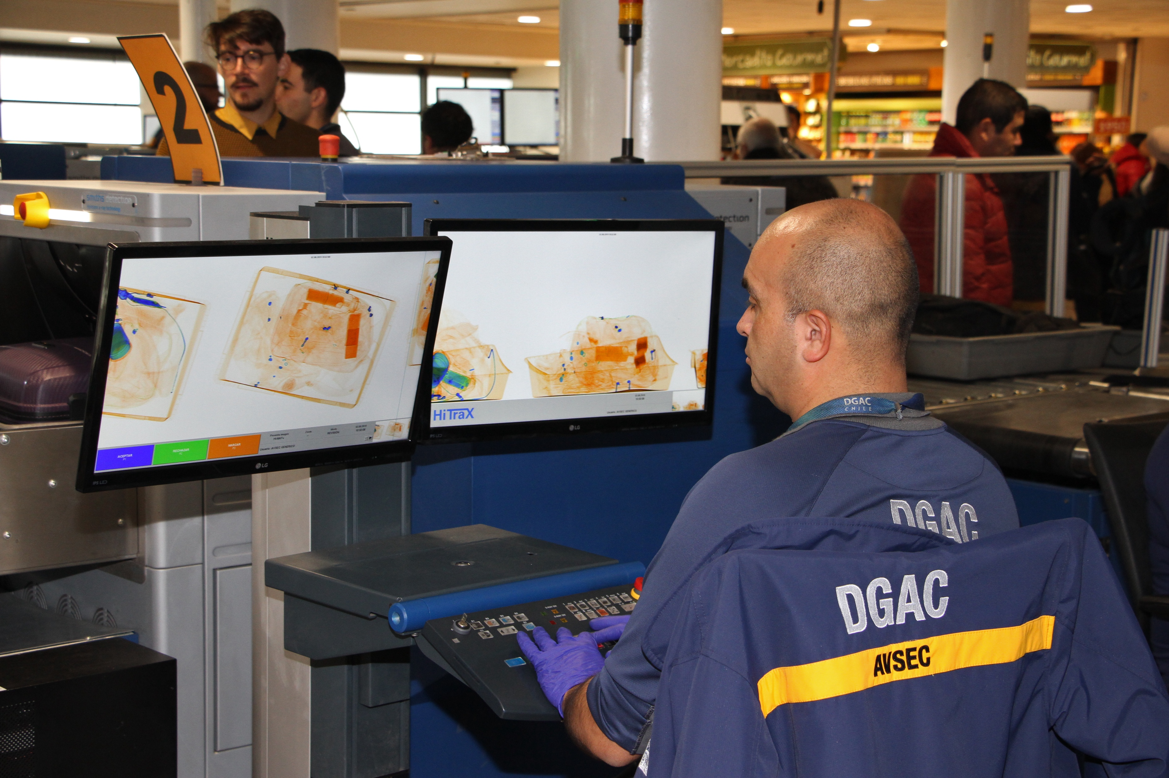

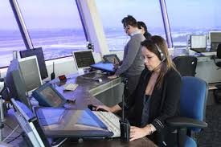
Sistema de Biblioteca para la Escuela Técnico Aeronáutica
DEFINICIÓN DEL CONTEXTO
Dirección General de Aeronáutica Civil (DGAC)
Escuela Técnica Aeronáutica
Rol clave de la Biblioteca en la Escuela
El proyecto busca modernizar, mejorar la disponibilidad, vigencia y trazabilidad de los recursos.

Slide 4

Objetivo General
Objetivo Especifico
Desarrollo Web Responsivo Front-end que sea intuitiva y accesible desde cualquier dispositivo, resolviendo la necesidad de un sistema amigable.
Implementación de Módulos Críticos como la búsqueda avanzada del catálogo, la automatización del stock y el seguimiento del status de préstamos.
Validación y Evaluación Continua Utilizando la metodología ágil de entregas incrementales (MVP) para validar el sistema y asegurar el cumplimiento de requisitos y la óptima experiencia del usuario.
Desarrollar e implementar un Sistema de Biblioteca digital para la Escuela Técnica Aeronáutica que modernice los procesos de gestión bibliográfica, optimice la experiencia de los usuarios y garantice la seguridad y disponibilidad
Notes:
Objetivos del proyecto
Escribir el Objetivo general
Listar objetivos específicos

Slide 5
Alcances del proyecto
Implementación de un sistema web funcional accesible desde navegador.
Gestión de usuarios con roles: alumno/docente/administrador.
Limitaciones del proyecto
Catálogo de libros con autores, categorías y editoriales.
Registro y seguimiento de solicitudes de préstamo con distintos estados.
Visualización de reportes
No se integra con sistemas productivos de la DGAC/ETA (ambiente de prueba).
El sistema no aplica políticas de multas o sanciones por retraso
No considera aún la digitalización masiva de libros físicos.
No incluye la generación de código QR para retiro presencial
Notes:
Esta ppt pude ser opcional propongo que lo digan junto con sus objetivos en pro del tiempo

Slide 6
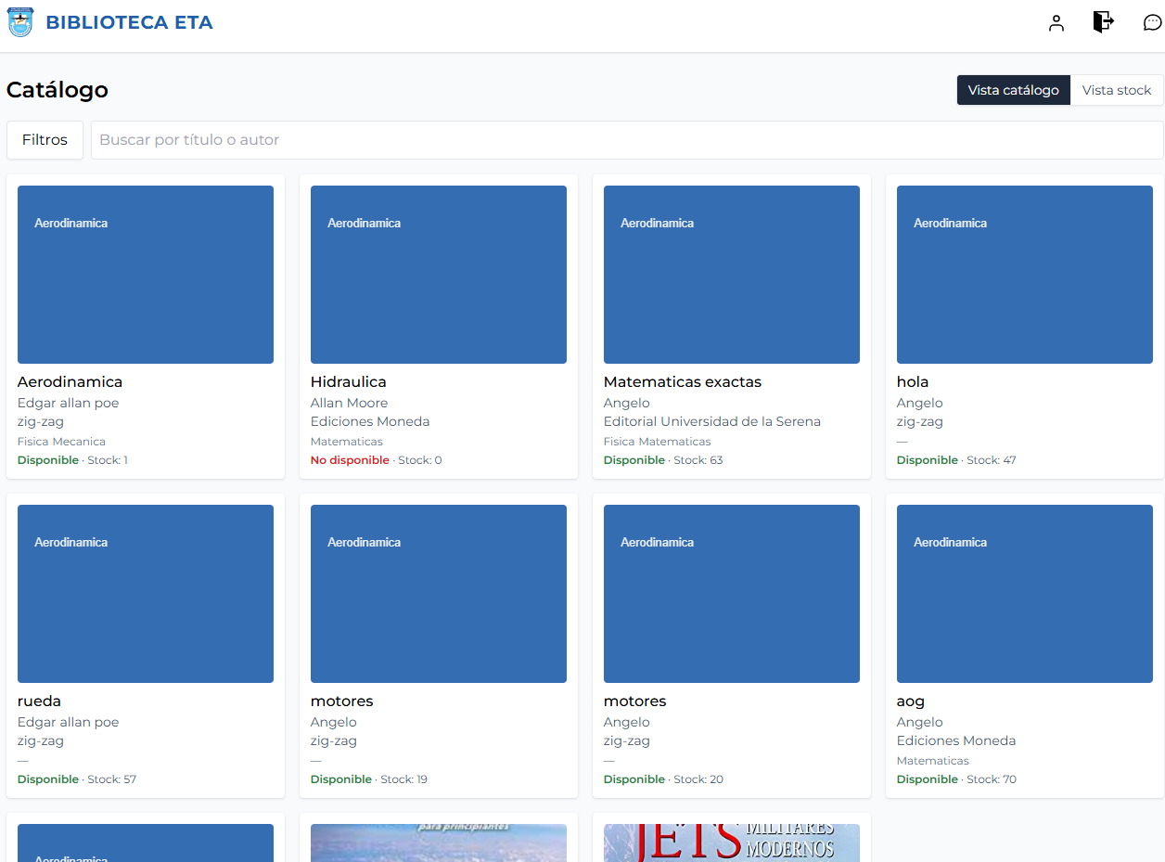
PROPUESTA DE SOLUCIÓN
• Módulo de catálogo: búsqueda y filtrado de libros, visualización de detalle y reserva de libros.
• Módulo de solicitudes: creación y seguimiento de reservas por parte de estudiantes y docentes.
• Módulo público: acceso a información general, noticias, talleres y contacto.
Notes:
Componentes
Es decir, el resumen de aspectos relevantes .
Esto implica “LISTAR”
Arquitectura, Componentes, Estimaciones de Costo, estudios y otros usado en el estudio, panificación y diseño del proyecto

Slide 7
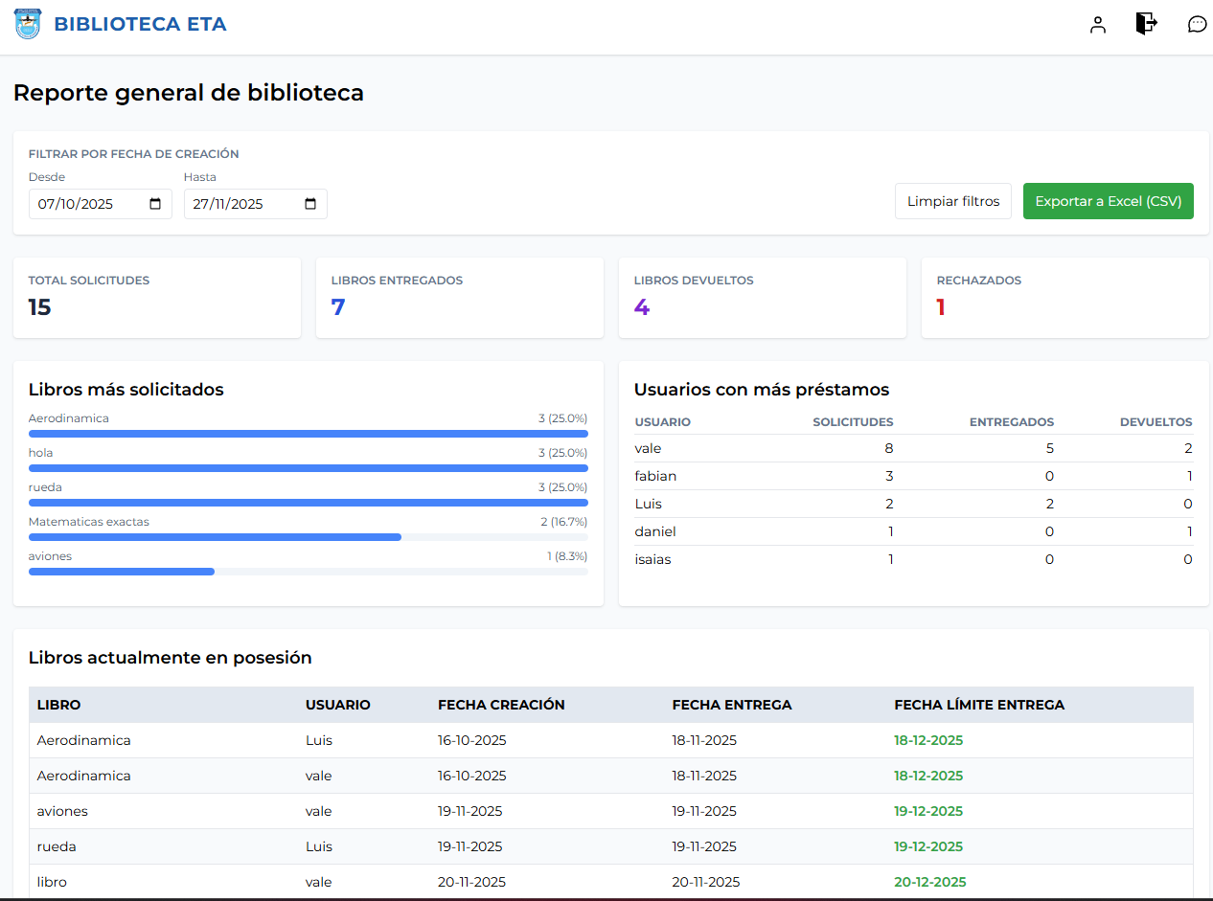
PROPUESTA DE SOLUCIÓN
•Gestión de Solicitudes: permite al diminstrador una gestion más ágil y eficiente de las solicitudes realizadas por los estudiantes
• Reportes: consulta de métricas básicas de uso (reservas, devoluciones, libros más solicitados).
• Panel de administración: gestión de usuarios, libros, categorías y estados de solicitudes.
Notes:
Componentes
Es decir, el resumen de aspectos relevantes .
Esto implica “LISTAR”
Arquitectura, Componentes, Estimaciones de Costo, estudios y otros usado en el estudio, panificación y diseño del proyecto

Slide 8
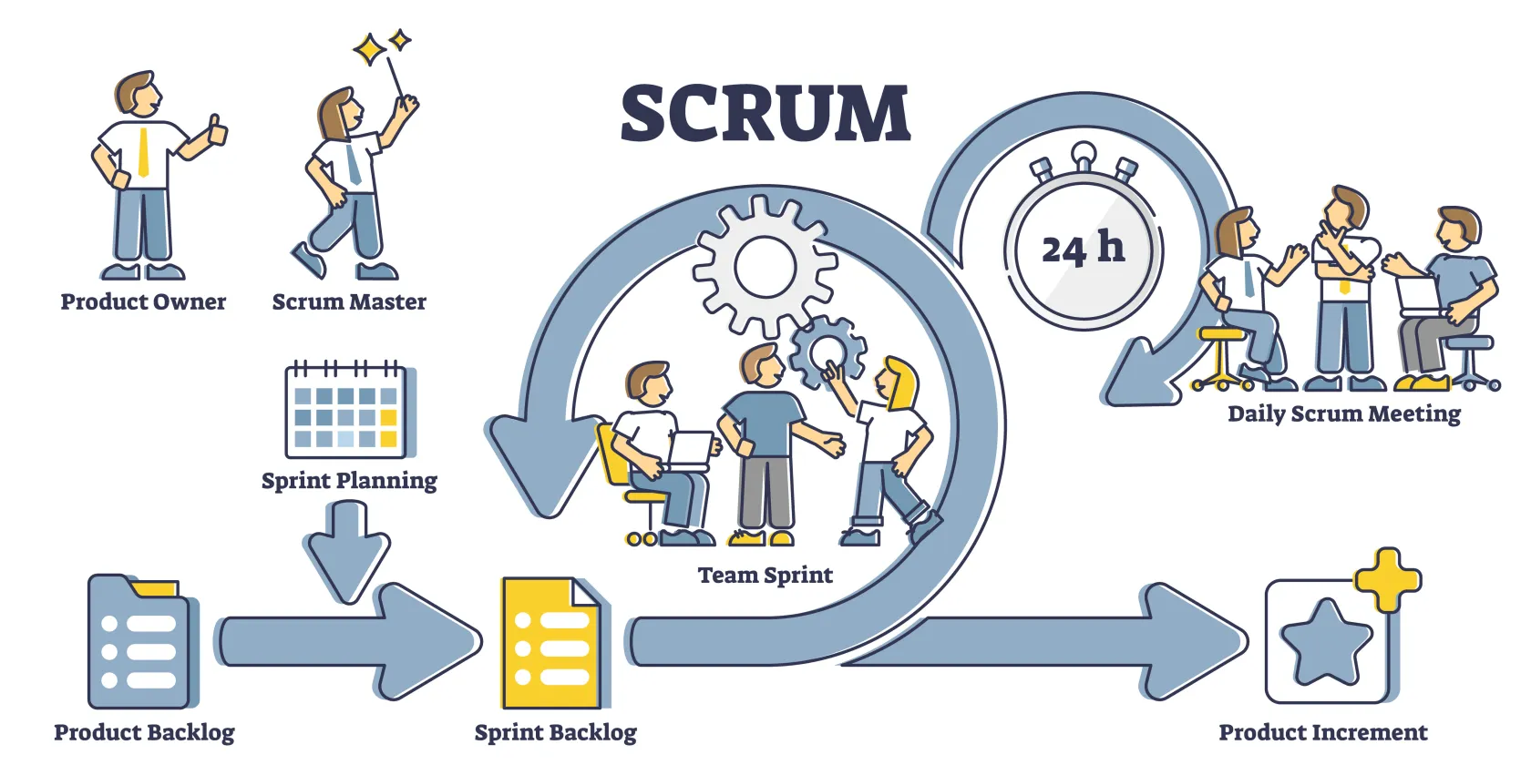
Sistema de Biblioteca para la Escuela Técnico Aeronáutica
METODOLOGÍA DEL PROYECTO
Metodología ágil basada en Scrum adaptado al contexto académico.
Definición de un Product Backlog con 28 Historias de Usuario priorizadas.
Planificación del trabajo en sprints, considerando levantamiento, diseño, desarrollo y pruebas.
Reuniones periódicas de coordinación entre los integrantes y el docente guía.
Entregas incrementales del sistema (MVP) para recoger retroalimentación y ajustar el alcance.

Slide 9
EQUIPO DE PROYECTO
Sistema de Biblioteca para la Escuela Técnico Aeronáutica
Isaías Nieto Rivero
Diseño de interfaz y experiencia de usuario.
Desarrollo frontend.
Elaboración de mockups y documentación técnica.
Angelo Pinto Laborie
Diseño de base de datos.
Desarrollo backend en Node.js.
Implementación de API y lógica de negocio.

Slide 10
Sistema de Biblioteca para la Escuela Técnico Aeronáutica
SPRINTS DEL PROYECTO
Diseño y Arquitectura
Diseño del modelo de datos.
Creación de mockups principales.
Definición de arquitectura (Node.js, PostgreSQL, Tailwind).
Pruebas e Integración
Pruebas funcionales e integración.
Corrección de errores.
Implementación de reportes básicos.
Documentación
Informe técnico.
Arquitectura del sistema.
Manual de usuario.
SEM 1 - 2
SEM 6 - 9
SEM 3 - 5
SEM 10 - 12
SEM 13 – 15
SEM 16 – 17
SEM 18
Preparación y Levantamiento
Levantamiento de requerimientos.
Definición del alcance y roles.
Revisión de la Biblioteca Duoc como referencia.
Desarrollo de Módulos
CRUD de libros y usuarios.
Módulo de solicitudes.
Integración backend–base de datos.
Seguridad y Optimización
Validación de roles y permisos.
Mejoras en UI/UX.
Optimización de consultas y flujos.
Entrega Final
Ajustes finales.
Preparación de presentación.
Entrega de artefactos del proyecto.
Notes:
Describir la o las herramientas de planificación utilizada y su relación con el proyecto.
Una diapositiva.
Utilizar cronograma de inicio, indicando el cumplimiento al término del proyecto

Slide 11
TECNOLOGÍAS DEL PROYECTO
Sistema de Biblioteca para la Escuela Técnico Aeronáutica
FrontEnd
Interfaz web en desarrollada en React usando HTML, CSS3 y Tailwind, responsiva y orientada a estudiantes, docentes y administrador.
BackEnd
Servidor en Node.js con Express, que maneja: autenticación, usuarios, catálogo, solicitudes, reportes y contenido informativo. Comunicación vía JSON.
Base de datos
pgAdmin, PostgreSQL, con tablas normalizadas para usuarios, libros, autores, editoriales, categorías y solicitudes

Slide 12
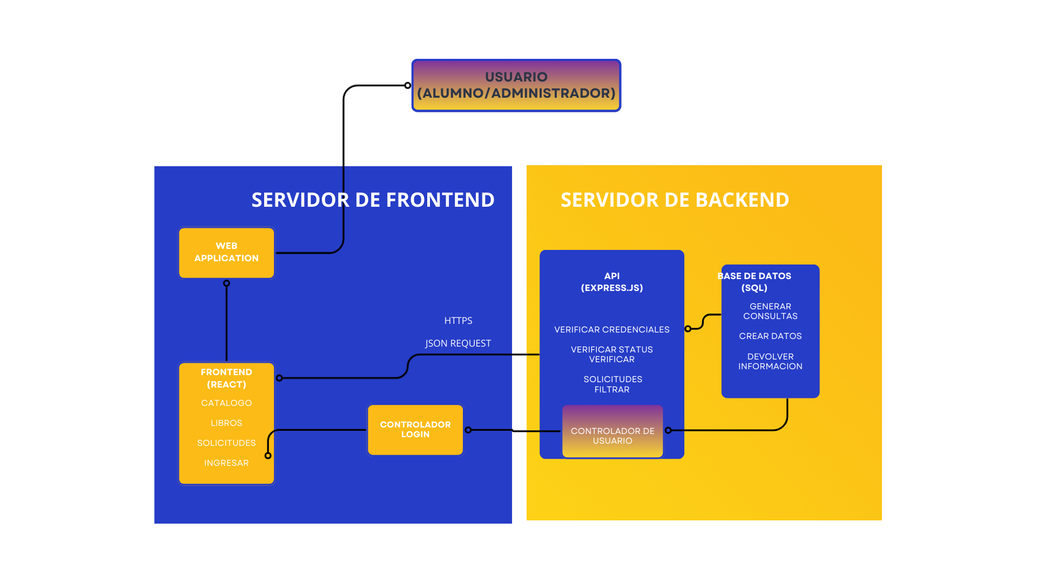
Sistema de Biblioteca para la Escuela Técnico Aeronáutica
ARQUITECTURA DEL PROYECTO

Slide 13
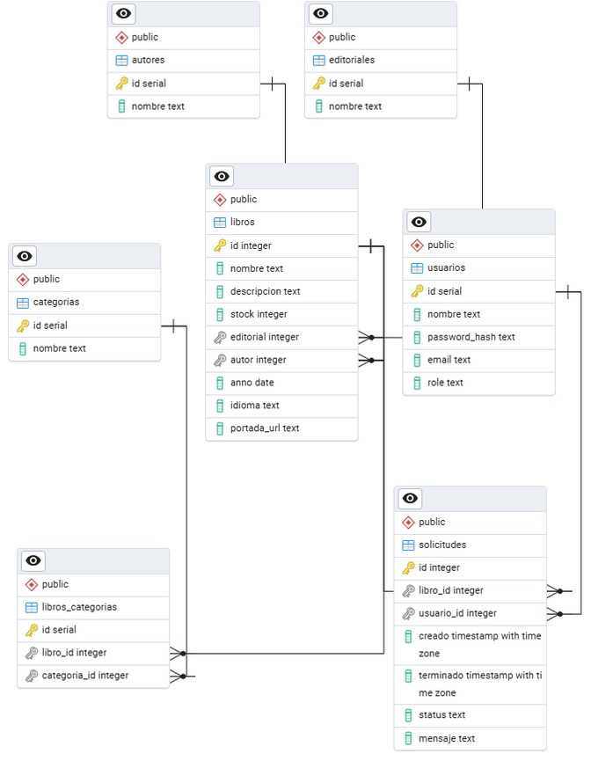
Sistema de Biblioteca para la Escuela Técnico Aeronáutica
MODELO DE DATOS
Libros
Solicitudes
Usuarios
En ella se contienen los libros con los que cuenta la biblioteca y posteriormente reflejados en el catalogo.
Esta tabla se integra por todos los usuarios con una cuenta activa, tanto alumnos como administradores.
Abarca todas las solicitudes realizadas por los estudiantes.

Slide 14
Sistema de Biblioteca para la Escuela Técnico Aeronáutica
RESULTADOS DEL PROYECTO
Gestión Eficiente
Automatización de préstamos y devoluciones.
Menos errores, liberando al personal para enfocarse en el usuario y la gestión académica.
Visibilidad Total
Reportes en tiempo real sobre el uso de la biblioteca.
Toma de decisiones informada sobre la adquisición de nuevo material y la gestión académica.
Control de Stock
Actualización automática e inmediata del inventario de libros.
Fin de la incertidumbre: El usuario sabe si el material está realmente disponible.
Tecnología Moderna
Plataforma web accesible, con navegación fácil y amigable.
Máxima usabilidad desde cualquier dispositivo (PC, móvil), resolviendo las limitaciones actuales.

Slide 15
Sistema de Biblioteca para la Escuela Técnico Aeronáutica
CONCLUSIONES
Alineación estratégica:
La renovación tecnológica.
Procesos más eficientes.
experiencia de usuario.
modernización de la institución.
Proyección y escalabilidad:
Estándares web modernos.
Mejorando e integrar.
Asegura la inversión.
Útil a largo plazo.

Slide 16
Sistema de Biblioteca para la Escuela Técnico Aeronáutica
Reflexión
Perfil de egreso
1. Análisis y toma de requerimientos
2. Gestión de Proyectos de Desarrollo.
3. Gestión y Modelado de Bases de Datos.
4. Integración de Sistemas.
Intereses profesionales
1. Enfoque Full-Stack.
2. Transformación Digital.
3. Diseño UX/Usabilidad.
Obstáculos
1. Asegurar la Continuidad Operacional
2. Migración de Datos Críticos.
Aporte
1. Herramienta Eficiente Mejora en el Servicio al Usuario.
2. Bases para Futuras iintegraciones.
Notes:
En primer lugar debes considerar que tal como se mencionó anteriormente, la reflexión nos ayuda a ir consolidando nuestras competencias por cuanto somos capaces de situarnos en distintos escenario. En este sentido, se recomienda iniciar la práctica reflexiva con preguntas que te lleven a la comprensión de lo que realizaste y a la relación con otros componentes del centro de práctica en el que te desempeñas, preguntas tales
como:
¿Entendí las partes de la tarea que me encargaron y cómo se conectaban?,
¿entiendo la importancia de esta tarea en el contexto de la empresa?,
¿De qué manera esta actividad se relaciona con otras actividades?
Luego se puede pasar a preguntas más complejas que refieren al análisis y evaluación de lo que se está realizando, con preguntas como
¿Fueron eficaces las estrategias, habilidades o procedimientos que usé para desarrollar la actividad?
¿Qué estoy aprendiendo o. aprendí ? ¿Por qué es importante?
Finalmente, es importante reflexionar sobre cómo podría mejorar el desempeño, cómo esto aporta a mi perfil profesional, entre otras. Además de analizar cuáles son los espacios de mejora del centro de práctica y cómo desde su rol como especialista puede aportar.

